Slide 1
Vnímání změn na trhu mobilních operátorů
Český telekomunikační úřad
12. prosinec 2013

Slide 2
Obsah
 | strana
Východiska a cíle výzkumu | 3
Metodika | 4
Shrnutí hlavních výsledků | 5
Současné využívání mobilních služeb | 9
Změna využívání mobilních služeb v MINULOSTI | 19
Změna využívání mobilních služeb v BUDOUCNU | 26
Přílohy | 34

Slide 3
Východiska a cíle výzkumu
VÝCHODISKA VÝZKUMU
Společnost ČTÚ oslovila agenturu ppm factum research s veřejnou zakázkou malého rozsahu, která je zaměřena na zjištění spokojenosti uživatelů mobilních služeb v České republice.
Průzkum je plánován jako reakce na změny, ke kterým dochází v posledních měsících na trhu mobilních operátorů.
CÍLE VÝZKUMU
současné využívání služeb mobilních operátorů z hlediska značky, spokojenost, datových služeb
zkušenost se změnou operátora nebo služby / tarifu v posledních 13 měsících a hodnocení této zkušenosti
zájem o změnu poskytovatele mobilních služeb / o změnu služby nebo tarifu v případě výhodné nabídky
analýza motivátorů vedoucích ke změně operátora / služby nebo tarifu

Slide 4
Metodika
Výzkum | Vnímání změn na trhu mobilních operátorů
Dodavatel | ppm factum research s.r.o. (ID 130286)
Cílová skupina | online obecná populace ve věku 18 let a více, která využívá mobilních operátorů pro soukromé potřeby
Metoda | online dotazování
Sběr dat | reprezentativní výběr při stanovení kvót na pohlaví, věk, velikost místa bydliště a region
Průměrná délka rozhovoru | 10 minut
Velikost výběrového souboru | 1 501 respondentů v členění podle využívaného operátora: O2 – Telefónica: 512 respondentů T-Mobile: 531 respondentů Vodafone: 374 respondentů Virtuální operátoři: 84 respondentů
Analýza | Zpracování statistickým programem SPSS, čištění dat, třídění 1. a 2. stupně

Slide 5
Shrnutí hlavních výsledků

Slide 6
Shrnutí hlavních výsledků: SOUČASNÉ využívání mobilních operátorů
Mezi uživateli mobilních telefonů nadále převládají klasické mobilní telefony. „Smartphony“ jsou však výrazněji rozšířeny mezi mladší generací, především studenty. Je tedy možné předpokládat jejich rostoucí zastoupení.
O2-Telefónica a T-Mobile jsou nadále klíčovými operátory na trhu mobilních služeb. Rozdělují si mezi sebe více než 70% všech klientů. Jeden ze čtyř zákazníků patří mezi klienty Vodafone. Využívání virtuálních operátorů přiznává 6% univerza.
V rámci mobilních služeb převládá využívání post-paidu, který přiznávají tři čtvrtiny klientů. Předplacená karta je více rozšířena mezi staršími lidmi a klienty s nízkými osobními příjmy.
Spokojenost se současným hlavním operátorem je vysoká – pouze jeden z deseti zákazníků připouští nespokojenost. O něco nižší spokojenost je mezi klienty společnosti O2-Telefónica. Naopak více spokojeni jsou se svým operátorem klienti Vodafone a virtuálních operátorů.
Internet v mobilu v současnosti využívá cca polovina všech uživatelů mobilních služeb. Datové služby jsou typičtější pro mladší generace, studenty, manažery ve firmách a lidi ve vyšších příjmových skupinách.
Polovina uživatelů internetu v mobilu přiznává datový limit do 1 000 MB. Další cca jedna čtvrtina svůj datový limit nezná.

Slide 7
Shrnutí hlavních výsledků: Využívání mobilních operátorů v MINULOSTI
Dva ze tří klientů mobilních služeb využívá svého operátorů již déle než 5 let. Změnu operátora v posledních 13 měsících přiznává 15% univerza zákazníků. Pochopitelně jsou tito klienti nejčastěji v řadách současných zákazníků virtuálních operátorů.
Klíčoví operátoři (O2, T-Mobile a Vodafone) si své zákazníky „přelévají“, tj. získávají a ztrácejí klienty na úkor konkurence, ale přesuny jsou více méně vyrovnané. Zákazníci virtuálních operátorů se výrazně častěji rekrutují z řad klientů T-Mobile.
Změnu služby nebo tarifu v posledním roce přiznává více než polovina zákazníků mobilních služeb. Častěji jde o klienty O2, kde čtvrtina zákazníků uvádí, že je se změnou služby oslovil sám operátor.
Výsledky ukazují, že operátoři mají proces změny služby zvládnutý velmi dobře. Nespokojenost s procesem změny služby připouští pouze cca 7% zákazníků. Nižší spokojenost je pouze mezi O2 klienty, což může být ovlivněno i vyšší aktivitou samotného operátora, který své zákazníky více „obtěžuje“ s nabídkami na změnu služby.
Změny na trhu mobilních služeb považuje za významné / dostatečné polovina klientů. Častěji jde o současné klienty virtuálních operátorů a o mladší generaci.

Slide 8
Shrnutí hlavních výsledků: Využívání mobilních operátorů v BUDOUCNU
Změnu operátora v budoucnu připouští 13% univerza. Zákazníci O2-Telefónica deklarují mírně vyšší zájem opustit svého současného operátora.
Hlavními komunikačními faktory jsou:
nabídka výhodnějšího volání
balíčku služeb za výhodnou cenu
možnost využívat všechny služby u jednoho operátora.
Mezi skryté motivátory, tj. atributy, o kterých lidé nemluví, ale reálně mají vysoký pozitivní vliv na zájem o změnu operátora, patří:
pomoc při změně operátora
dostatečně široká síť poboček operátora
skutečnost, zda operátor zákazníka aktivně osloví
doporučení přátel, rodiny a známých
skutečnost, že je značka na trhu nová
Výhodnější cena SMS zpráv a datových služeb jsou atributy, o kterých lidé často mluví, reálně však zájem o změnu operátora neovlivňují.
Deklarovaný zájem o změnu služby v rámci současného operátora je mírně vyšší, dosahuje 17% zákazníků.
Podobně jaké při změně operátora, jsou i při změně služby / tarifu klíčové nabídky výhodného volání a výhodného balíčku služeb.

Slide 9
Současné využívání mobilních služeb

Slide 10
Využívání klasického mobilního telefonu je vyšší než využívání smartphonů. Vzhledem k orientaci mladší části populace na chytré telefony, nebude tato „nadvláda“ již dlouho trvat.
A1. Máte alespoň 1 soukromé mobilní telefonní číslo, tedy číslo, u kterého Vy sám/sama rozhodujete o výběru operátora či využívaných služeb?
Využívání soukromého telefonního čísla
V obecné online populaci ČR jsou pouze cca 3% lidí, kteří nemají svůj soukromý mobilní telefon.
Využívání chytrého telefonu je častěji spojeno s operátorem Vodafone.
Chytrý telefon je více rozšířen mezi mladšími lidmi do 34 let a mezi studenty. Je možné předpokládat, že tito lidé se svého „smartphonu“ v budoucnu nevzdají. → rozšíření chytrých telefonů nadále poroste.
výrazně více než v celku
výrazně méně než v celku

Slide 11
Klíčovými hráči trhu mobilních služeb jsou Telefónica a T-Mobile.
Q1A. Kdo je Vaším mobilním operátorem pro Vaše hlavní soukromé číslo, tj. soukromé číslo, které využíváte nejčastěji?
Hlavní poskytovatel mobilních služeb
Většinu trhu si mezi sebe rozdělují O2 – Telefónica a T-Mobile. Vodafone v současnosti využívá čtvrtina univerza.
Mezi využívané virtuální operátory patří nejčastěji: - Mobil.cz (2%) - Bleskmobil (1%) - ostatní operátoři se dělí o zbylá 3% (Tesco Mobil, Bonerix, ČEZ Mobil, GoMobil).
výrazně více než v celku
výrazně méně než v celku
* nízký počet respondentů

Slide 12
Většina uživatelů mobilních služeb využívá měsíční vyúčtování přes fakturu. Předplacená karta je více vázána na starší lidi.
Q1B. Jaký typ služby využíváte u hlavního mobilního operátora?
Využívaný typ služby u mobilního operátora
Předplacená karta, kterou využívá cca 30% klientů mobilních služeb, je častěji spojena s: - využíváním virtuálního operátora - se staršími lidmi ve věku 55 let a více - s lidmi, kteří mají nízký osobní příjem.
výrazně více než v celku
výrazně méně než v celku

Slide 13
Zákazníci jsou velmi spokojeni se službami hlavního operátora a to především na úrovni celkem spokojen, případně velmi spokojen.
Q2. Jak jste Vy osobně celkově spokojen/a s produkty, se službami a s cenami za poskytované produkty a služby u hlavního mobilního operátora?
Celková spokojenost s využívání hlavního mobilního operátora
Výsledky ukazují nižší spokojenost s hlavním operátorem mezi klienty O2 – Telefónica.
Naopak více spokojeni jsou zákazníci s produkty a službami Vodafone a virtuálních operátorů.
výrazně více než v celku
výrazně méně než v celku

Slide 14
Většina univerza uživatelů mobilních služeb utrácí měsíčně za mobil 600 Kč a méně.
D7. Jaká je vaše průměrná měsíční útrata za mobilní služby, tj. za volání, SMS zprávy a datové služby?
Průměrná měsíční útrata za mobilní služby
Výsledky indikují vyšší útratu za mobilní služby mezi klienty O2 – Telefonica. Naopak nižší měsíční útratu za volání, SMS a data deklarují zákazníci virtuálních operátorů.
výrazně více než v celku
výrazně méně než v celku

Slide 15
Lidé preferují komunikaci prostřednictvím telefonního rozhovoru. SMS zprávy jsou klíčové pro jednoho z deseti klientů mobilních služeb.
D4. Jaký způsob mobilní komunikace s Vaší rodinou / přáteli využíváte nejčastěji?
Preferovaný způsob komunikace s rodinou / přáteli
Volání z mobilního telefonu je typický způsob komunikace ve vyšších příjmových kategoriích (čistý osobní příjem nad 15 tisíc Kč).
Mezi lidmi s nižším příjmem se častěji komunikuje přes SMS zprávy, případně i přes sociální sítě.
výrazně více než v celku
výrazně méně než v celku

Slide 16
Internet v mobilu využívá polovina uživatelů mobilních služeb. Do budoucna je možné počítat s růstem využívání datových služeb, neboť jeho využívání je vázáno především na věkově mladší část univerza.
D5. Jaký je Váš měsíční datový limit pro službu Internet v mobilu u vašeho hlavního mobilního operátora?
Využívání služby Internet v mobilu
Využívání internetu v mobilu je častější mezi zaměstnanci s podřízenými a mezi studenty. V těchto cílových skupinách jsou také častěji využívány chytré telefony. → Využívání internetu v mobilu je provázáno s využíváním „smartphonů“.
výrazně více než v celku
výrazně méně než v celku

Slide 17
Téměř čtvrtina uživatelů datových služeb nezná svůj datový limit na internet v mobilu.
D5. Jaký je Váš měsíční datový limit pro službu Internet v mobilu u vašeho hlavního mobilního operátora?
Měsíční datový limit pro službu Internet v mobilu
Více než polovina uživatelů internetu v mobilu přiznává měsíční limit na data do 1 000 MB a méně.
Datový limit nad 1 000 MB je v rámci sledované cílové skupiny spíše ojedinělý.
výrazně více než v celku
výrazně méně než v celku

Slide 18
Třetina uživatelů internetu v mobilu považuje svůj datový limit za nedostatečný. Většina z těchto lidí je limitována cenou dat.
D6. Je pro Vás měsíční datový limit Internetu v mobilu dostatečný?
Vnímání objemu datového limitu Internetu v mobilu
Mladší lidé a to především muži, jsou méně často spokojeni s velikostí svého datového limitu.
výrazně více než v celku
výrazně méně než v celku
* nízký počet respondentů

Slide 19
Změna využívání mobilních služeb v MINULOSTI

Slide 20
Změnu operátora v minulosti přiznává cca 15% univerza, změnu služby nebo tarifu více než polovina univerza.
Q4. Kdy jste začal/a využívat Vašeho hlavního mobilního operátora? / Q7. A změnil/a jste v posledních 12 měsících službu, tarif nebo podmínky využívaných služeb, které u Vašeho hlavního mobilního operátora využíváte?
Změna mobilního operátora / služby v posledních 13 měsících
Klienti O2 – Telefónica mají vyšší zkušenost se změnou služby nebo tarifu u svého operátora.
výrazně více než v celku
výrazně méně než v celku

Slide 21
Dvě třetiny univerza využívají svého současného operátora déle než 5 let.
Q4. Kdy jste začal/a využívat Vašeho hlavního mobilního operátora?
Q4. Kdy jste začal/a využívat Vašeho hlavního mobilního operátora?
cca 20 lidí, kteří využívají:
GoMobil, Bonerix, ČEZ Mobil, ČD telematika
„Služebně“ nejstarší jsou klienti T-Mobile. Tři čtvrtiny uživatelů T-Mobile využívají operátora déle než 5 let.
Mezi zákazníky virtuálních operátorů je cca 20 lidí (cca 1,5% z celku), kteří uvádějí, že operátora využívají déle než 13 měsíců. Je zde možné počítat s určitou nepřesností odpovědí zákazníků, kteří si ne zcela přesně pamatují, kdy začali operátora využívat.
výrazně více než v celku
výrazně méně než v celku

Slide 22
Virtuální operátoři získávají nejvíce klientů od T-Mobilu.
Q5. A kdo byl Vaším minulým hlavním mobilním operátorem před ….Q1A nebo Q3 …?
Předchozí mobilní operátor, ti, kteří v posledních 13 měsících změnili operátora
Mezi klíčovými operátory českého mobilního trhu je vidět vzájemné „přelévání“ zákazníků – své ztráty a zisky v řadách klientů si více méně vyrovnávají.
Noví virtuální operátoři získávají nejvíce od T-Mobile. Naopak virtuální operátoři jsou stále ještě okrajovým zdrojem nových klientů.
výrazně více než v celku
výrazně méně než v celku

Slide 23
Téměř jednomu z pětiny zákazníků nabídl změnu služby / tarifu sám operátor.
Q7. A změnil/a jste v posledních 12 měsících službu, tarif nebo podmínky využívaných služeb, které u Vašeho hlavního mobilního operátora využíváte?
Změna služby v posledních 12 měsících a postoj ke případné změně
55%
Více než polovina univerza klientů mobilních služeb připouští, že v posledních 13 měsících nějakým způsobem změnili svou službu nebo tarif u hlavního operátora.
Mezi klienty O2 je vidět vyšší činnost samotného operátora, který oslovil čtvrtinu svých klientů s nabídkou změny služby / tarifu.
výrazně více než v celku
výrazně méně než v celku

Slide 24
Operátoři mají proces změny služby / tarifu velmi dobře zvládnutý. Tři čtvrtiny zákazníků, kteří prošli procesem změny služby nebo tarifu, jsou s tímto procesem velmi / celkem spokojeni.
Q8. A jak jste byl/a spokojen/a s procesem změny služby, tarifu nebo podmínek využívané služby u Vašeho hlavního mobilního operátora?
Spokojenost s procesem změny služby v rámci operátora, ti, kteří v posledních 12 měsících změnili službu
Se směnou služby / tarifu jsou mírně více spokojeni klienti T-Mobile.
Naopak zákazníci O2 vnímají proces změny služby / tarifu hůře než ostatní uživatelé mobilních služeb, což může být způsobeno i vyšším podílem změn „vynucených“ samotných operátorem.
* nízký počet respondentů
výrazně více než v celku
výrazně méně než v celku

Slide 25
Mezi klienty mobilních služeb převažuje názor, že změny na trhu mobilních služeb jsou významné / dostatečné.
Q13. Změny, ke kterým došlo na trhu mobilních služeb v České republice v posledních 13 měsících, považuji za ..?
Vnímání změn na trhu mobilních služeb v ČR
Polovina klientů mobilních operátorů považuje změny na trhu mobilních služeb za významné nebo dostatečné. Pouze cca třetina univerza vnímá změny jako nedostatečné.
Mezi mladšími lidmi do 34 let je častější vnímání změn na trhu mobilních služeb jako významných / dostatečných.
Naopak starší lidé nad 55 let jsou pesimističtější a častěji nedovedou svůj názor vyjádřit.
výrazně více než v celku
výrazně méně než v celku

Slide 26
Změna využívání mobilních služeb v BUDOUCNU

Slide 27
Deklarovaný zájem o změnu (operátora nebo služby) se pohybuje na úrovni 13% univerza.
Q12. A plánujete Vy osobně změnu poskytovatele mobilních služeb v následujících 6 měsících? / Q14. Plánujte Vy osobně v následujících 6 měsících změnu využívané služby nebo tarifu u Vašeho současného hlavního mobilního operátora? / Q15. Plánujte Vy osobně v následujících 6 měsících přejít pod zaměstnanecký tarif?
Deklarovaný zájem o změnu v následujících 6 měsících
výrazně více než v celku
výrazně méně než v celku

Slide 28
Výhodnost využívání mobilních služeb v chápání „hodnota vs. cena“ spolu s cenou volání jsou klíčovými motivátory změny operátora v následujících 6 měsících.
Klíčové motivátory změny poskytovatele mobilních služeb v následujících 6 měsících
KLÍČOVÉ MOTIVÁTORY
DEKLARATIVNÍ MOTIVÁTORY
Zákazníci o těchto faktorech mluví, ale reálně nemají rozhodující vliv na zájem o změnu operátora.
Zákazníci o nich nejen mluví, ale mají i nadprůměrný vliv na zájem o změnu operátora.
Zákazníci o těchto faktorech nemluví, ale reálně tyto položky mají vysoký vliv na zájem o změnu operátora.
SKRYTÉ MOTIVÁTORY

Slide 29
Mobilní operátor s novou značkou má reálně vyšší šanci „přimět“ klienta ke změně operátora než známá, uznávaná značka na trhu.
Deklarovaná síla impulzu vedoucího ke změně operátora: řazeno podle reálného vlivu na zájem o změnu operátora

Slide 30
Cena volání / datových služeb a nabídka služeb za výhodnou cenu mají deklarovaně i reálně nejvyšší vliv na změnu služby u operátora.
Deklarovaná síla impulzu vedoucího ke změně služby / tarifu: řazeno podle reálného vlivu na zájem o změnu služby / operátora

Slide 31
Zájemci o změnu operátora / služby častěji využívají chytré telefony.
Profil zájemců o „změnu“: Využívání soukromého telefonního čísla
výrazně více než v celku
výrazně méně než v celku

Slide 32
Zájemci o „změnu“ jsou klienty všech klíčových operátorů na trhu. Žádný z operátorů nemá ve svém univerzu méně / více zájemců o „změnu“.
Profil zájemců o „změnu“: Hlavní poskytovatel mobilních služeb
výrazně více než v celku
výrazně méně než v celku

Slide 33
Zájemci o změnu operátora v následujících 6 měsících jsou více vyhranění ve svém vnímání změn na trhu.
Profil zájemců o „změnu“: Vnímání změn na trhu a využívání datových služeb
výrazně více než v celku
výrazně méně než v celku

Slide 34
Přílohy

Slide 35
Demografický profil výběrového vzorku (1/2)
 | Celkem n =1 501 | KLIENTI
v % |  | O2 – Telefónica n = 512 | T-Mobile n = 531 | Vodafone n = 374 | Virtuálních operátorů n = 84
POHLAVÍ
Muž | 50 | 50 | 46 | 51 | 62
Žena | 50 | 50 | 54 | 49 | 38
VĚK
15-24 let | 17 | 18 | 16 | 18 | 20
25-34 let | 22 | 19 | 22 | 26 | 17
35-44 let | 22 | 23 | 21 | 21 | 23
45-54 let | 18 | 20 | 20 | 16 | 13
55-70 let | 21 | 21 | 21 | 18 | 27
VZDĚLÁNÍ
bez maturity | 22 | 23 | 23 | 18 | 35
střední s maturitou | 54 | 53 | 56 | 55 | 43
vysokoškolské | 24 | 25 | 21 | 27 | 23
RODINNÝ STAV
svobodný/á | 38 | 39 | 35 | 41 | 40
ženatý / vdaná | 45 | 43 | 46 | 45 | 44
rozvedený/á | 15 | 14 | 17 | 12 | 14
vdovec / vdova | 2 | 3 | 2 | 2 | 1
EKONOMICKÁ AKTIVITA
řadový zaměstnanec | 41 | 41 | 40 | 41 | 42
zaměstnanec s podřízenými | 15 | 15 | 15 | 15 | 11
živnostník / podnikatel | 10 | 9 | 11 | 9 | 5
student | 13 | 13 | 11 | 15 | 13
důchodce | 11 | 10 | 13 | 7 | 18
ostatní ekonomicky neaktivní | 11 | 11 | 10 | 12 | 12

Slide 36
Demografický profil výběrového vzorku (2/2)
 | Celkem n =1 501 | KLIENTI
v % |  | O2 – Telefónica n = 512 | T-Mobile n = 531 | Vodafone n = 374 | Virtuálních operátorů n = 84
REGION
Praha | 12 | 15 | 11 | 10 | 13
Středočeský kraj | 12 | 14 | 12 | 10 | 8
Jihočeský kraj | 6 | 9 | 3 | 6 | 5
Plzeňský kraj | 5 | 7 | 5 | 3 | 10
Karlovarský kraj | 3 | 3 | 2 | 5
Ústecký kraj | 8 | 10 | 7 | 6 | 10
Liberecký kraj | 4 | 5 | 4 | 3 | 7
Královehradecký kraj | 5 | 3 | 6 | 6 | 7
Pardubický kraj | 5 | 5 | 5 | 5 | 5
Vysočina kraj | 5 | 4 | 4 | 7 | 2
Jihomoravký kraj | 11 | 11 | 12 | 10 | 11
Olomoucký kraj | 6 | 3 | 7 | 8 | 12
Zlínský kraj | 5 | 3 | 8 | 7 | 5
Moravskoslezský kraj | 12 | 8 | 14 | 14 | 6
VELIKOST MÍSTA BYDLIŠTĚ
do 499 | 4 | 4 | 5 | 4 | 4
500 – 1999 | 15 | 14 | 17 | 14 | 17
2000 - 4999 | 11 | 14 | 10 | 9 | 10
5000 - 19 999 | 18 | 18 | 18 | 19 | 19
20 000 - 99 999 | 26 | 25 | 24 | 29 | 29
100 000 nebo více | 25 | 25 | 25 | 25 | 23

Slide 37
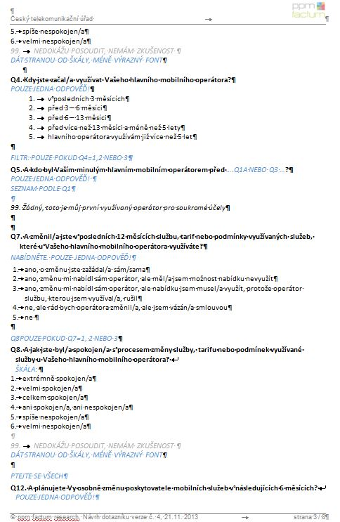
Dotazník (1/4)

Slide 38
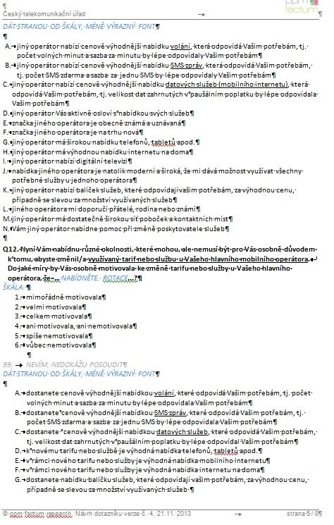
Dotazník (2/4)

Slide 39
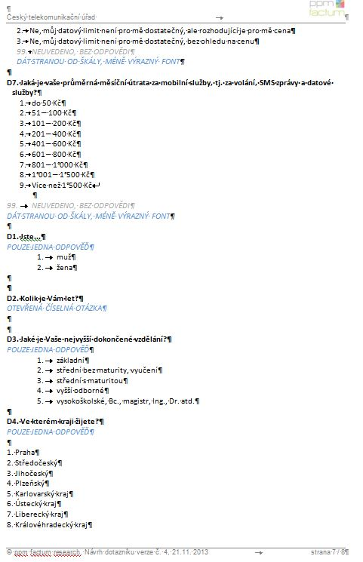
Dotazník (3/4)

Slide 40
Dotazník (4/4)

Slide 41
Připravila společnost ppm factum research
Jana Bartelová, Head of Technologies
ppm factum research s.r.o.
Office Park Nové Butovice / A
Bucharova 1281/2, 158 00 Praha13
Mobil: +420 731 403 634
Tel.: +420 233 111 000
Fax: +420 233 111 002
e-mail: bartelova@ppmfactum.cz
www.factum.cz
Firma je zapsána v obchodním rejstříku u Městského soudu v Praze, oddíl C, vložka 13338,
datum zápisu: 6. října 1992.IČO 47121793, DIČ CZ47121793

